Slide 1
Senere?
Freja: Vil du være med til at lave plakaten på lørdag?
Sami: Ja, gerne.
Freja, lørdag kl. 10: Hvor er du?
Sami: Jeg kommer senere.
Hvad mangler vi at vide?
Danska í samskiptum · 9. bekkur · 14. kafli · Venner og fællesskab · 1
Notes:
Óljós tími er kjarninn: aðeins »på lørdag« var ákveðið. Nemendur skrifa eina spurningu sem gæti hjálpað og rifja upp atburðaröð úr kafla 13 í þremur setningum.

Slide 2
Lyt til begge
B2-C02-A01
Freja troede … Sami mente …
Var der en aftale om tidspunktet?
Danska í samskiptum · 9. bekkur · 14. kafli · Venner og fællesskab · 2
Notes:
Spyrjið um upplýsingar áður en túlkun er rædd. A02: merkið við *om formiddagen*, *efter frokost*, *på søndag* og *et tidspunkt*.

Slide 3
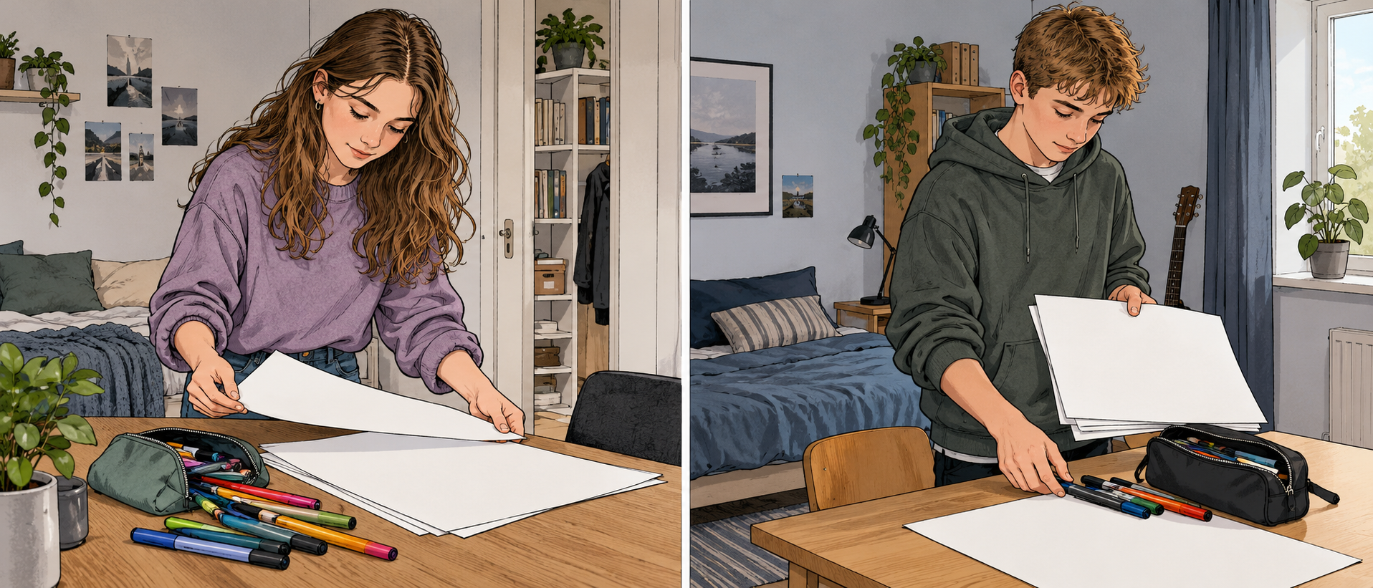
To tekster
Finndu tvær upplýsingar í texta Sama sem koma ekki fram í texta Freju.
Danska í samskiptum · 9. bekkur · 14. kafli · Venner og fællesskab · 3
Notes:
Í texta Sama: hann þurfti að hjálpa heima um morguninn, hann hafði hugmynd að fyrirsögn og hann gat komið hálftvö. Hvað gætu þau gert næst til að forðast sama misskilning?

Slide 4
Det står der — det tror jeg
Det står der | Jeg tror | Jeg vil spørge
Sami skrev: senere.
Skriv et gæt og gør det til et spørgsmål.
Danska í samskiptum · 9. bekkur · 14. kafli · Venner og fællesskab · 4
Notes:
Nemendur flokka setningarnar fimm í bókinni og breyta einni túlkun í spurningu. *Du vil ikke være med!* → byrjið á því sem þið vitið og bætið við spurningu.

Slide 5
Fordi
Jeg har ikke tid.
Jeg kommer ikke, fordi jeg ikke har tid.
Vi finder et andet rum, fordi …
Danska í samskiptum · 9. bekkur · 14. kafli · Venner og fællesskab · 5
Notes:
Æfið *fordi vi ikke kan være her* og *fordi hun ikke forstår beskeden*. Síðan B2-C02-A04: *Hvad mener du?* sem forvitin spurning.

Slide 6
Forklar uden at give nogen skylden
Elev A: Jeg mente efter frokost.
Elev B: Jeg troede, at vi skulle mødes om formiddagen.
Útskýrðu á íslensku: hvað gerðist, hvað hélt hvor og hvað þarf að staðfesta?
Danska í samskiptum · 9. bekkur · 14. kafli · Venner og fællesskab · 6
Notes:
Útskýringin (40–60 orð) heldur aðgreindu því sem gerðist, því sem hvor hélt og því sem þarf að staðfesta: enginn tími var ákveðinn. Pör strika yfir sök eða tilfinningu sem var bætt við.

Slide 7
En ny invitation
Fredag efter skole eller lørdag klokken to?
Skrifaðu boð með báðum valkostum og spurningu.
Enginn þarf að útskýra hvers vegna hann kemst ekki.
Danska í samskiptum · 9. bekkur · 14. kafli · Venner og fællesskab · 7
Notes:
Metið hvort báðir valkostir og spurningin koma skýrt fram (45–65 orð). Síðan svara nemendur: *Jeg kan først komme klokken fire på fredag. Er det for sent?* með svari sem lofar engu um tímann. B2-C02-A03 kemur á eftir.

Slide 8
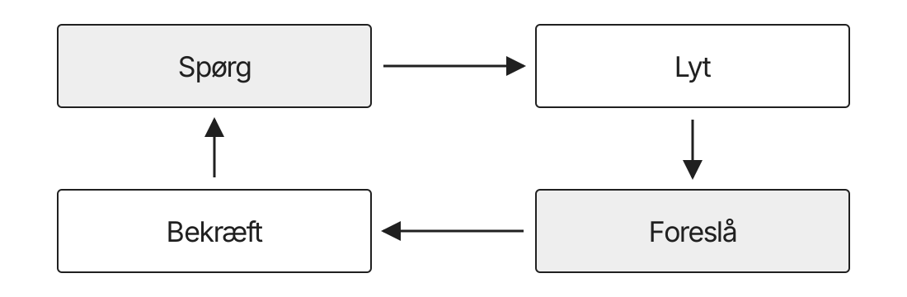
En fælles plan
Notaðu einkakortin. Breyttu áætluninni þegar nýjar upplýsingar berast.
Danska í samskiptum · 9. bekkur · 14. kafli · Venner og fællesskab · 8
Notes:
Afhendið nýju upplýsingarnar aðeins B eftir fyrstu tillögu. Hringrásin á myndinni er talstuðningur. Það getur verið rétt niðurstaða að þörf sé á fleiri upplýsingum eða öðrum degi. Hver nemandi lýsir niðurstöðunni á 45 sekúndum.

Slide 9
Ikke alle har samme mulighed
Liv vil kende sluttidspunktet. Birkir kan ofte om onsdagen.
Skriv en invitation til et onlinemøde: to muligheder, starttid og sluttid.
Danska í samskiptum · 9. bekkur · 14. kafli · Venner og fællesskab · 9
Notes:
Liv vill vita hvenær fundinum lýkur vegna strætó; Birkir getur oft á miðvikudögum en fer á æfingu á fimmtudögum. Boðið gefur tvo valkosti með upphafs- og lokatíma.

Slide 10
En fair aftale
Hvad er aftalt? Hvad er usikkert?
Er begge synspunkter med?
Bættu eina setningu.
Danska í samskiptum · 9. bekkur · 14. kafli · Venner og fællesskab · 10
Notes:
Fyrst B2-C02-A06. Nemendur setja línu undir ástæðu og hring utan um spurningu í skilaboðunum um A05. Geymið fyrstu og breyttu útgáfuna. Að lokum nýtt kort frá kennara.

